Slide 1
Reunião responsáveis Ensino Médio 14/11/2023

Slide 2
– Importância da participação na reunião de pais.
Importância da contribuição com a APM.
*Novas aquisições:
Ventiladores (APM), cortinas (apoio de empresários), armários para os alunos e cadeiras no laboratório de informática (investimento do Estado).
No próximo ano haverá a inauguração da sala maker para atividades práticas.
- Devolução livros didáticos no final de novembro.
UNIFORME: não é obrigatório o uso de uniforme, mas há camisetas disponíveis na APM (falar com a Paula). Caso o (a) aluno (a) não venha à aula com uniforme, é importante que atenda aos critérios da escola:
“O traje escolar adequado para uso é definido no inciso VIII, artigo 103, do Regimento Comum das ETECs. Nesse entendimento, o Conselho de Escola, através da presente Norma de Convivência, delibera não ser permitido o uso das seguintes peças masculinas e femininas: shorts (corte muito acima do joelho), mini blusas, minissaias, blusas decotadas, cavadas ou frente única.”

Slide 3
FECHAMENTO 3º BIMESTRE
Monitorias - recuperação das lacunas de aprendizagem.
DOC 26 – ciência dos responsáveis.

Slide 4
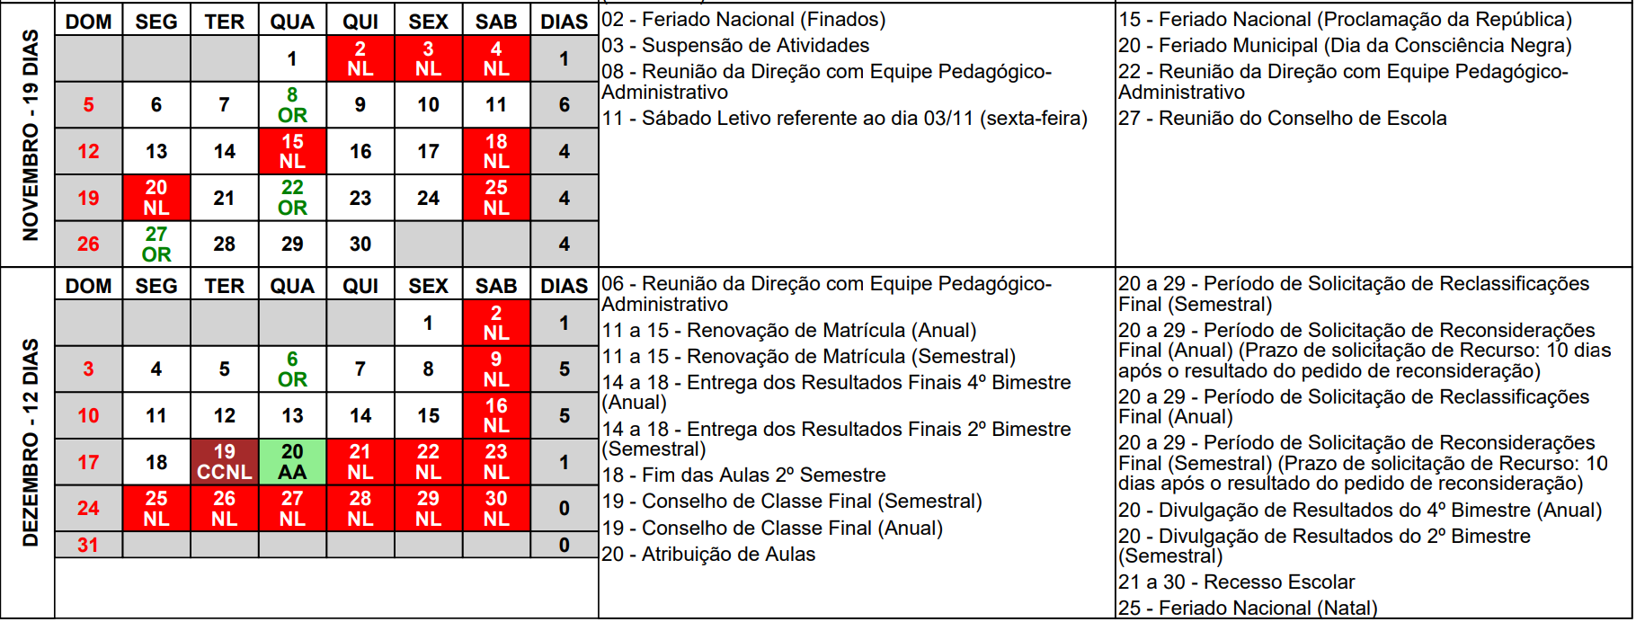
4º BIMESTRE - encerramento

Slide 5
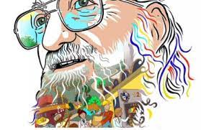
Atividades 2º semestre 2023
Já aconteceram...
Jogos Interescolares – Escola campeã
30 e 31/10 – Mostra Científica e Cultural
Simulado geral – 08/11
SAEB 3ªas séries – 14/11
Entre outros...
*Visitas técnicas, apresentação de projetos em EMEB

Slide 6
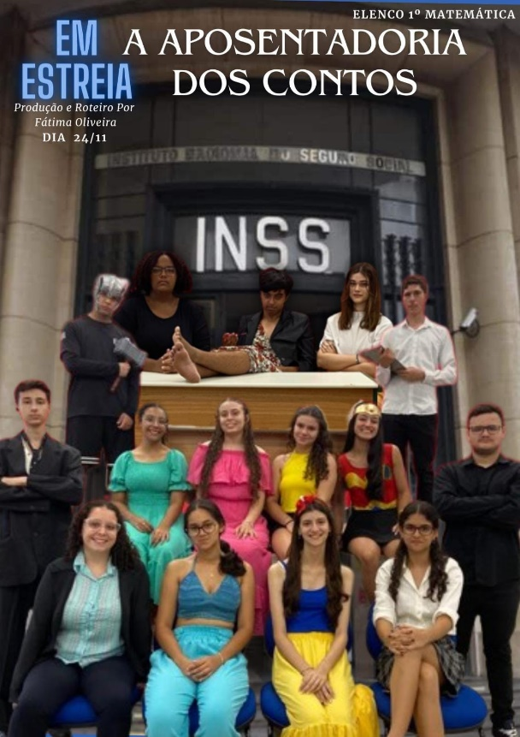
Atividades 2º semestre 2023
24/11 - Teatro solidário
O projeto foi desenvolvido nas aulas de Arte, sob orientação da professora Fátima. As peças teatrais serão apresentadas para a comunidade escolar, com doação de 1 kl de alimento não perecível. Todos os alimentos arrecadados serão doados para as famílias carentes da nossa escola. Os responsáveis podem assistir à apresentação da turma em que o(a) filho(a) está atuando. Os horários serão divulgados em breve.

Slide 7
Atividades 2º semestre 2023
PROVÃO PAULISTA
Avaliação que garante vagas nas universidades públicas de SP
Provão Paulista Seriado será aplicado para alunos da 1ª, 2ª e 3ª séries do Ensino Médio
São 1.500 para Universidade de São Paulo (USP), 934 para a Universidade Estadual Paulista (Unesp), 325 para a Universidade Estadual de Campinas (Unicamp), 2.620 vagas para a Universidade Virtual do Estado de São Paulo (Univesp) e 10.000 vagas para as Faculdades de Tecnologia de São Paulo (Fatecs).
Entre os cursos mais procurados em vestibulares do país, estão 558 vagas para as diversas áreas da engenharia, 89 vagas para direito, 67 para medicina e 33 para psicologia.

Slide 8
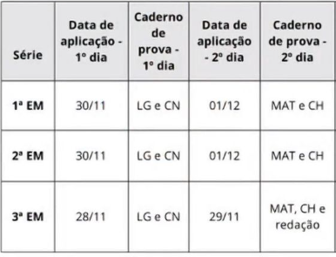
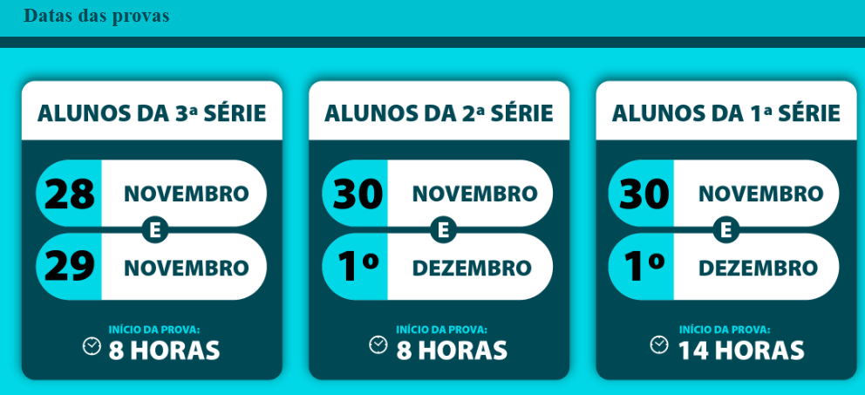
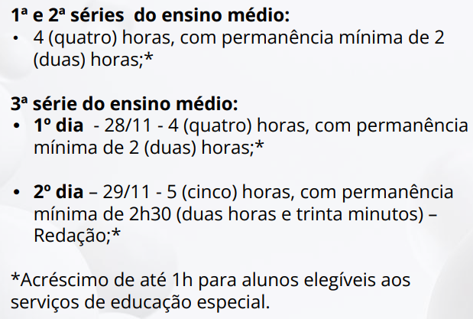
Atividades 2º semestre 2023
PROVÃO PAULISTA
Terceira série do Ensino Médio: 1º dia: das 8 às 12 horas
2º dia: das 8 às 13 horas.
Primeira série do Ensino Médio: das 14 às 18 horas, nos dois dias.
Primeira série do Ensino Médio: das 8 às 12 horas, nos dois dias.

Slide 9
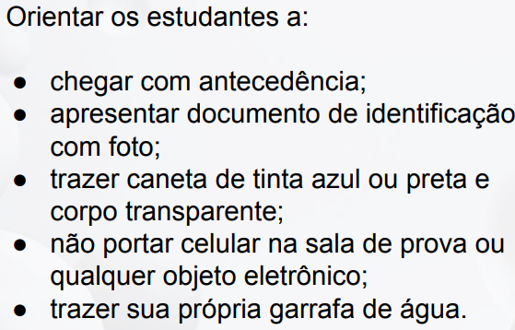
Atividades 2º semestre 2023
PROVÃO PAULISTA
As provas serão aplicadas na própria unidade onde os alunos estudam. Mesmo quem frequenta as aulas em período diferente deverá comparecer no horário determinado. Jovens que trabalham podem pedir na secretaria da escola a comprovação da participação nas provas.
Os estudantes matriculados nas primeiras séries do Ensino Médio devem obrigatoriamente participar da avaliação deste ano, uma vez que a nota desta primeira edição será considerada quando ele estiver na terceira série.
Nos dias e períodos das avaliações somente poderão estar presentes na escola, os alunos que farão as provas e a equipe que irá aplicá-la. As turmas que tiverem aulas programadas nesses períodos/dias, mas que não participarão da prova, deverão ser oferecidas aulas remotas assíncronas para os alunos e síncronas para os professores, por meio do Teams.

Slide 10
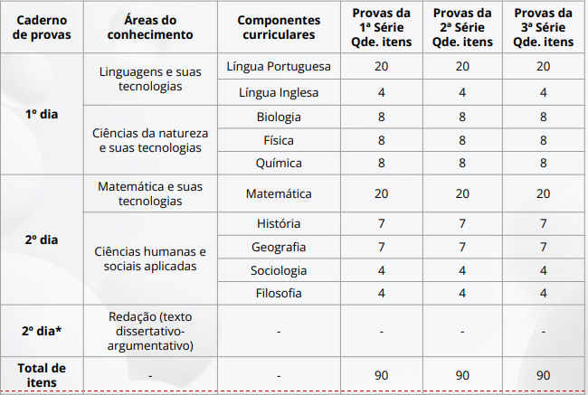
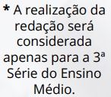
PROVÃO
PAULISTA

Slide 11
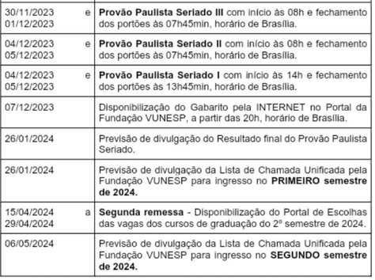
PROVÃO
PAULISTA
CRONOGRAMA

Slide 12
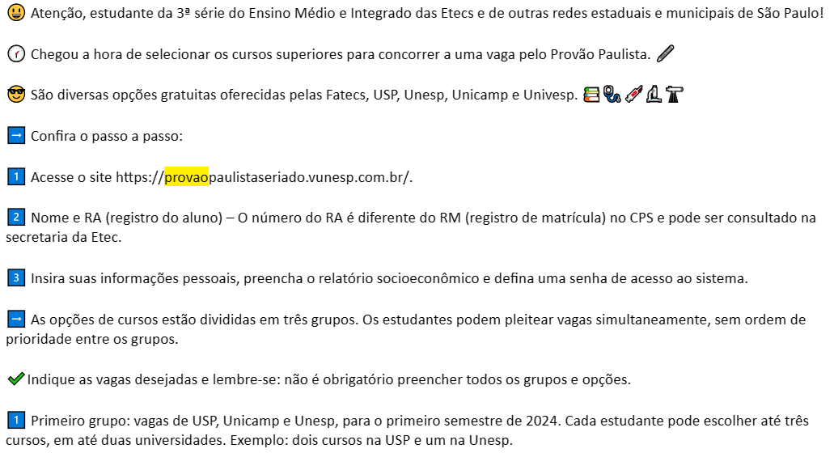
PROVÃO PAULISTA

Slide 13
Atividades 2º semestre 2023
APRESENTAÇÕES TCC
*27/11 (segunda): 3ª série Nutrição
*30/11 (quinta): 3ª série Marketing
*01/12 (sexta): 3ª série Administração e 3ª série Nutrição (1 grupo)
*04/12: Técnico em Nutrição e Dietética
*05/12: Técnico em Administração CD Santa Maria
*11/12 – 3ªs séries cursos intercomplementares EEs Logística, Administração e Guia de Turismo
Como nos dias de aplicação do Provão Paulista só poderão ficar na unidade os alunos que realizarão a prova, isso interfere nas datas de TCC dos dias 30/11 e 01/12, pois as terceiras séries não poderão comparecer à unidade nem os docentes. Dessa forma, os alunos das terceiras séries farão as apresentações de TCC dos dias 30/11 e 01/12 no Anfiteatro da Secretaria de Educação.
Os familiares podem assistir às apresentações.

Slide 14
Agradecemos a atenção e a participação de todos!
https://static.vecteezy.com/system/resources/previews/000/834/444/original/people-holding-hands-together-vector.jpg
https://encrypted-tbn0.gstatic.com/images?q=tbn:ANd9GcQVEOSBV0zN2yFUQ-vUEwmmGRE22e2H-OMhHNwf5JyjBue5vHm5klEkyVyep_U4DeJGgIE&usqp=CAU

